Slide 1
Сума перших n членів арифметичної прогресії.

Slide 2
0 | 4 | 9
13 | 9 | 13
27 | 22 | 18

Slide 3
Задача
Сто мір хліба слід розділити між п'ятьма людьми так, щоб другий одержав на стільки ж більше від першого, на скільки третій одержав більше від другого, четвертий — більше від третього і п'ятий — більше від чет​вертого. Крім того, двоє перших повинні одержати в 7 раз менше за трьох інших. Скільки потрібно дати кожному?

Slide 4
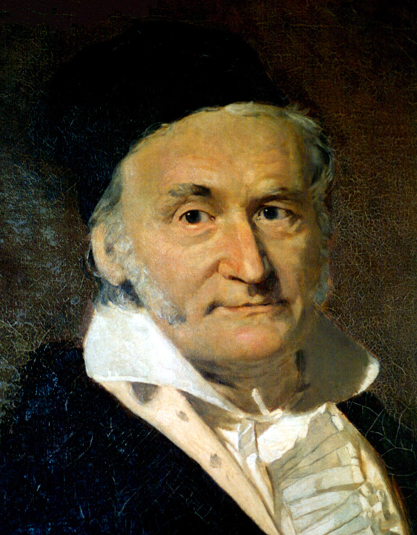
У 7 років Карл Гаусс пішов до шко​ли. Якось учитель дав учням досить складне завдання: додати всі числа від 1 до 100. Учитель вважав, що учні до​сить довго шукатимуть відповідь. Але через кілька хвилин Карл написав на своїй грифельній дошці відповідь. Коли вчитель проглянув розв'язання, то по​бачив, що маленький Гаусс винайшов спосіб скороченого знаходження суми членів арифметичної прогресії.
- ​ Як же ти це підрахував? — запитав учитель.
- Дуже просто, — відповів хлопчик.

Slide 5
Домашнє завдання.
Опрацювати п. 22, виконати вправи 716, 719 – І-ІІ рівні,
721, 727 – ІІІ, IV рівні.

